Slide 1
TRƯỜNG CAO ĐẲNG LÝ TỰ TRỌNG TP.HCM
KHOA ĐỘNG LỰC
HỌC PHẦN : KT ĐIỆN - ĐIỆN TỬ
Giảng viên: PHAN ĐỨC LONG
TP.HCM, THÁNG 11 NĂM 2021
Notes:
Kính thưa quý thầy trong hội đồng
Em ten Nguyễn Anh Tuấn hôm nay được sự cho phép của TRƯỜNG ĐẠI HỌC GIAO THÔNG VẬN TẢI
Em xin báo cáo đề tài : NGHIÊN CỨU HỆ THỐNG LÁI TÍCH CỰC TRÊN Ô TÔ

Slide 2
NỘI DUNG HỌC PHẦN
CHƯƠNG 1: KÝ HIỆU ĐIỆN CƠ BẢN TRONG SƠ ĐỒ
CHƯƠNG 2: MẠCH ĐIỆN MỘT CHIỀU
TRCẤUÚC CỦA HỌC PHẦN
CHƯƠNG 3: DIODE
CHƯƠNG 4: TRANSISTOR 2 MỐI NỐI ( BJT)
CHƯƠNG 5: OP - AMP
CHƯƠNG 6: SƠ ĐỒ ĐIỆN TRÊN Ô TÔ
Notes:
2

Slide 3
CHƯƠNG 1: KÝ HIỆU ĐIỆN CƠ BẢN TRONG SƠ ĐỒ
MẠCH ĐIỆN
1.1. Tổng quát về mạng điện và các
hệ thống điện trên ôtô
CẤU TRÚC CỦA CHƯƠNG 1
1.2. Các ký hiệu điện thường gặp
trong ngành ôtô
Notes:
3

Slide 4
CHƯƠNG 1: KÝ HIỆU ĐIỆN CƠ BẢN TRONG SƠ ĐỒ MẠCH ĐIỆN
MỤC TIÊU
Sau khi học xong bài này Sinh viên phải vẽ được, đọc được các ký hiệu cơ bản trong sơ đồ điện sử dụng trong ngành ôtô.
Notes:
4

Slide 5
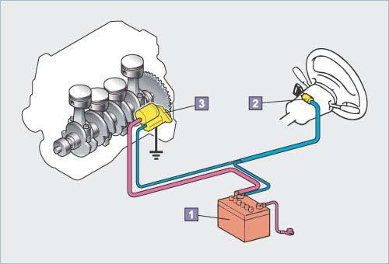
CHƯƠNG 1: KÝ HIỆU ĐIỆN CƠ BẢN TRONG SƠ ĐỒ MẠCH ĐIỆN
1.1. Tổng quát về mạng điện và các hệ thống điện trên ô tô
1.1.1 Hệ thống điện cơ bản trên ôtô gồm có
Hệ thống khởi động (starting system)
Hình 1.1: Hệ thống khởi động
(1. Ắc-quy; 2. Công tắc máy; 3. Máy khởi động)
Notes:
5

Slide 6
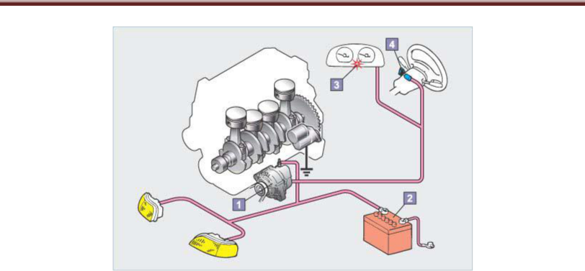
CHƯƠNG 1: KÝ HIỆU ĐIỆN CƠ BẢN TRONG SƠ ĐỒ MẠCH ĐIỆN
Hệ thống cung cấp điện (charging system)
Hình 1.2: Hệ thống nạp
(1. Máy phát, 2. ắc – quy, 3. Đèn báo sạc, 4. Công tắc máy)
Notes:
6

Slide 7
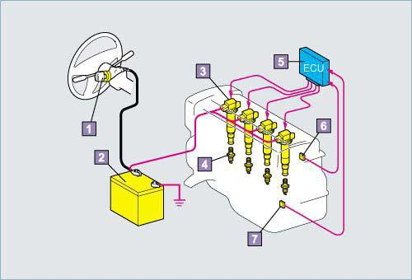
CHƯƠNG 1: KÝ HIỆU ĐIỆN CƠ BẢN TRONG SƠ ĐỒ MẠCH ĐIỆN
Hệ thống đánh lửa
Hình 1.3: Hệ thống đánh lửa
(1. Công tắc máy, 2. ắc quy, 3. Biến áp đánh lửa,
4. Bugi, 5. ECU, 6,7. Các cảm biến)
Notes:
7

Slide 8
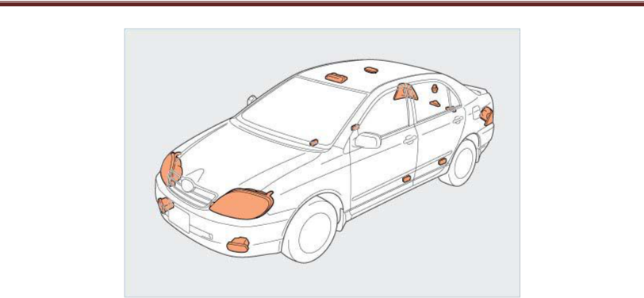
CHƯƠNG 1: KÝ HIỆU ĐIỆN CƠ BẢN TRONG SƠ ĐỒ MẠCH ĐIỆN
Hệ thống chiếu ánh sáng và tín hiệu
  Đèn chiếu sáng.
  Các đèn tín hiệu, còi.
  Các công tắc và các rơ - le.
Hình 1.3: Hệ thống chiếu sáng và tín hiệu
Notes:
8

Slide 9
CHƯƠNG 1: KÝ HIỆU ĐIỆN CƠ BẢN TRONG SƠ ĐỒ MẠCH ĐIỆN
Hệ thống đo đạc và kiểm tra
Gồm có:
  Đồng hồ tốc độ động cơ.
  Đồng hồ đo tốc độ xe,
  Đồng hồ đo nhiên liệu và nhiệt độ nước.
Hình 1.3: Hệ thống đo đạc và kiểm tra
Notes:
9

Slide 10
CHƯƠNG 1: KÝ HIỆU ĐIỆN CƠ BẢN TRONG SƠ ĐỒ MẠCH ĐIỆN
Hệ thống điều khiển động cơ
Gồm có:
  Hệ thống điều khiển xăng, lửa, góc phối cam, ga tự động.
  Trên các động cơ diesel ngày nay thường sử dụng hệ thống điều khiển nhiên liệu bằng điện tử (EDC – electronic diesel control hoặc common rail injection)
Notes:
10

Slide 11
CHƯƠNG 1: KÝ HIỆU ĐIỆN CƠ BẢN TRONG SƠ ĐỒ MẠCH ĐIỆN
Hệ thống điều khiển ôtô
Gồm có:
  Hệ thống điều khiển phanh chống hãm ABS (antilock brake system).
  Hộp số tự động.
  Tay lái.
  Gối hơi (SRS).
  Lực kéo (traction control)
Notes:
11

Slide 12
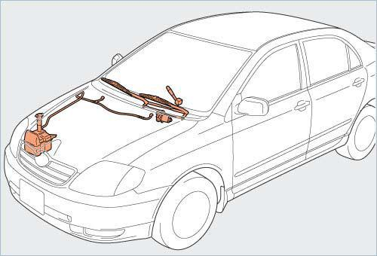
CHƯƠNG 1: KÝ HIỆU ĐIỆN CƠ BẢN TRONG SƠ ĐỒ MẠCH ĐIỆN
Hệ thống gạt nước, phun nước (wiper and washer system).
Hình 1.7: Hệ thống gạt và phun nước
Notes:
12

Slide 13
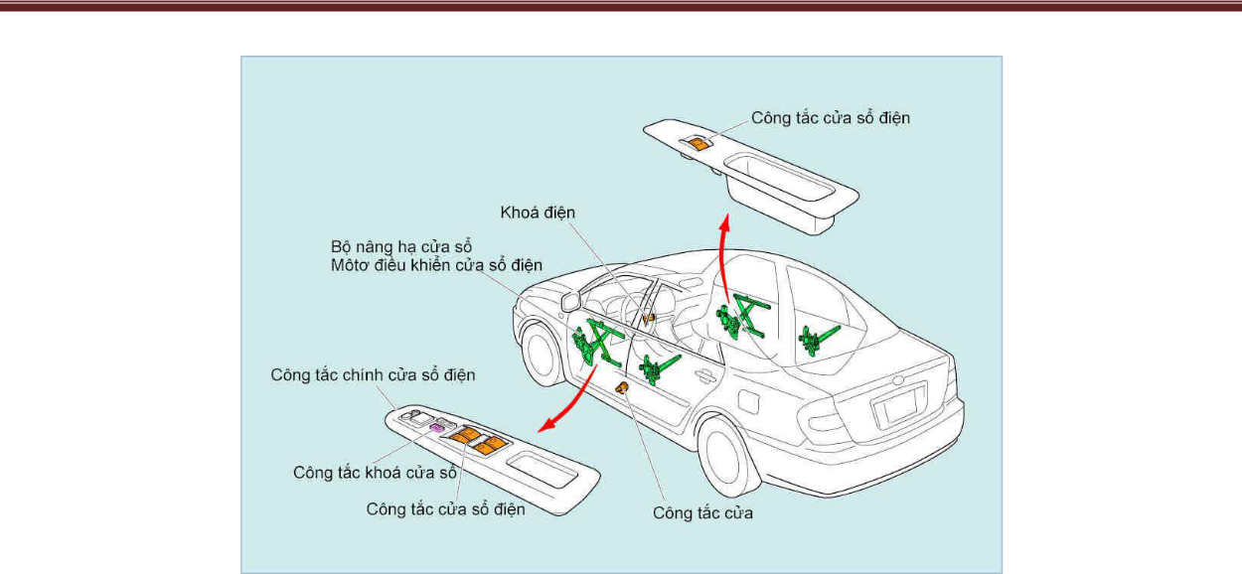
CHƯƠNG 1: KÝ HIỆU ĐIỆN CƠ BẢN TRONG SƠ ĐỒ MẠCH ĐIỆN
Hệ thống nâng hạ cửa kính
Hình 1.8: Hệ thống nâng hạ cửa kính
Notes:
13

Slide 14
CHƯƠNG 1: KÝ HIỆU ĐIỆN CƠ BẢN TRONG SƠ ĐỒ MẠCH ĐIỆN
Hệ thống điều khiển kính chiếu hậu (mirror control).
Hệ thống âm thanh
Hệ thống định vị (navigation system)
Notes:
14

Slide 15
CHƯƠNG 1: KÝ HIỆU ĐIỆN CƠ BẢN TRONG SƠ ĐỒ MẠCH ĐIỆN
1.1.2 Tổng quát về các phụ tải điện trên ôtô
- Được mắc song song và có thể được chia làm 3 loại:
Phụ tải làm việc liên tục
Bơm nhiên liệu (50¸70W)
Hệ thống đánh lửa (20W
Kim phun (70 ¸ 100W) …
Phụ tải làm việc không liên tục
Đèn pha (60W)
Đèn cốt ( 55W),
Đèn kích thước (10W)
Radio car (10¸15W)
Các đèn báo trên táp-lô ( 2W)…
Phụ tải làm việc trong khoảng thời gian ngắn
Đèn báo rẽ (4 x 21W + 2 x 2W)
Đèn thắng (2 x 21W)
Mô-tơ điều khiển kính (150W)
Quạt làm mát động cơ (200W).....
Notes:
15

Slide 16
CHƯƠNG 1: KÝ HIỆU ĐIỆN CƠ BẢN TRONG SƠ ĐỒ MẠCH ĐIỆN
1.1.3 Các thiết bị bảo vệ và điều khiển trung gian trên ôtô
Cầu chì
Cầu chì 5 – 30A
Cầu chì 40 –120A
Bộ ngắt mạch
(CB–circuit breaker)
Công tắc đóng mở
Thường đóng (normally closed)
Thường mở (normally open)
phối hợp (changeover switch)
Rơ – le
Thường đóng (normally closed)
Thường mở (normally open)
Rơ-le kép (changeover relay).
Notes:
16

Slide 17








CHƯƠNG 1: KÝ HIỆU ĐIỆN CƠ BẢN TRONG SƠ ĐỒ MẠCH ĐIỆN
Còi
1.2 Các ký hiệu điện thường gặp trong ngành ôtô
Nguồn điện
Mát
Tụ điện
Đèn đầu 1 dây tóc
Gạt tàn thuốc
Đèn đầu 2 dây tóc
CB
Còi
Notes:
17

Slide 18







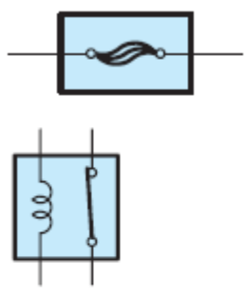




CHƯƠNG 1: KÝ HIỆU ĐIỆN CƠ BẢN TRONG SƠ ĐỒ MẠCH ĐIỆN
Còi
1.2 Các ký hiệu điện thường gặp trong ngành ôtô
Đi-ốt thường
Biến áp đánh lửa
Đi-ốt zen-nơ
Đồng hồ đo trên
táp-lô (dạng số)
Đi-ốt quang
Bộ chia điện (loại IIA)
Đi-ốt phát quang
Đồng hồ đo trên
Táp-lô(dạng tương
tự)
Cầu chì
Đèn
Notes:
18

Slide 19









CHƯƠNG 1: KÝ HIỆU ĐIỆN CƠ BẢN TRONG SƠ ĐỒ MẠCH ĐIỆN
Còi
1.2 Các ký hiệu điện thường gặp trong ngành ôtô
Rơ-le thường đóng
Mô tơ
Rơ-le thường mở
loa
Công tắc lưỡi gà
Công tắc dạng cam
Rơ-le 5 chân
Công tắc thường mở
Điện trở
Công tắc thường đóng
Notes:
19

Slide 20



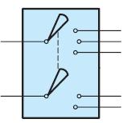





CHƯƠNG 1: KÝ HIỆU ĐIỆN CƠ BẢN TRONG SƠ ĐỒ MẠCH ĐIỆN
Còi
1.2 Các ký hiệu điện thường gặp trong ngành ôtô
Cầu phân áp
Công tắc 2 trạng thái
Biến trở
Công tắc máy
loại 7 dây
Cảm biến nhiệt độ
Cuộn dây (solenoid)
Transistor (loại NPN
và PNP)
Hai dây không nối
Hai dây nối
Notes:
20

Slide 21
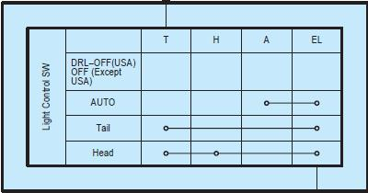
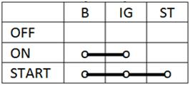
CHƯƠNG 1: KÝ HIỆU ĐIỆN CƠ BẢN TRONG SƠ ĐỒ MẠCH ĐIỆN
Còi
1.2 Các ký hiệu điện thường gặp trong ngành ôtô
Công tắc điều khiển đèn chính
Công tắc máy loại 3 dây
Notes:
21

Slide 22
CHƯƠNG 2: MẠCH ĐIỆN MỘT CHIỀU
2.1 Khái niệm cơ bản về mạch điện
2.2 Các thành phần cơ bản của mạch điện
CẤU TRÚC CỦA CHƯƠNG 2
2.3 Mối quan hệ giữa các thành phần
cơ bản của mạch điện
2.4 Các cách đấu mạch điện cơ bản
2.5 Phơng pháp dùng đồng hồ VOM
2.6 Độ sụt áp – phương pháp đo kiểm độ sụt áp
Notes:
22

Slide 23
CHƯƠNG 2: MẠCH ĐIỆN MỘT CHIỀU
MỤC TIÊU
Giúp Sinh viên hiểu được các thành phần cơ bản trong 1 mạch điện một chiều.
Nắm được các cách đo kiểm về điện trong ngành ôtô
Notes:
23

Slide 24
CHƯƠNG 2: MẠCH ĐIỆN MỘT CHIỀU
2.1. Khái niệm cơ bản về mạch điện
Là một hệ thống gồm các thiết bị điện, điện tử ghép lại.
Trong đó xảy ra các quá trình truyền đạt, biến đổi năng lượng hay tín hiệu điện từ đo bởi các đại lượng dòng điện, điện áp.
Notes:
24

Slide 25
CHƯƠNG 2: MẠCH ĐIỆN MỘT CHIỀU
2.2 Các thành phần cơ bản của mạch điện
2.2.1 Điện áp
Điện áp là đại lượng đặc trưng cho khả năng tích lũy năng lượng của dòng điện.
Ta có: UAB = j A - j B
Qui ước:
Chiều điện áp là chiều từ điểm có điện thế cao đến điểm có điện thế thấp.
Đơn vị điện áp là vôn (V). Ký hiệu: U, u(t).
j A: điện thế tại điểm A;
j B: điện thế tại điểm B
UAB: hiệu điện thế giữa A và B
Notes:
25

Slide 26
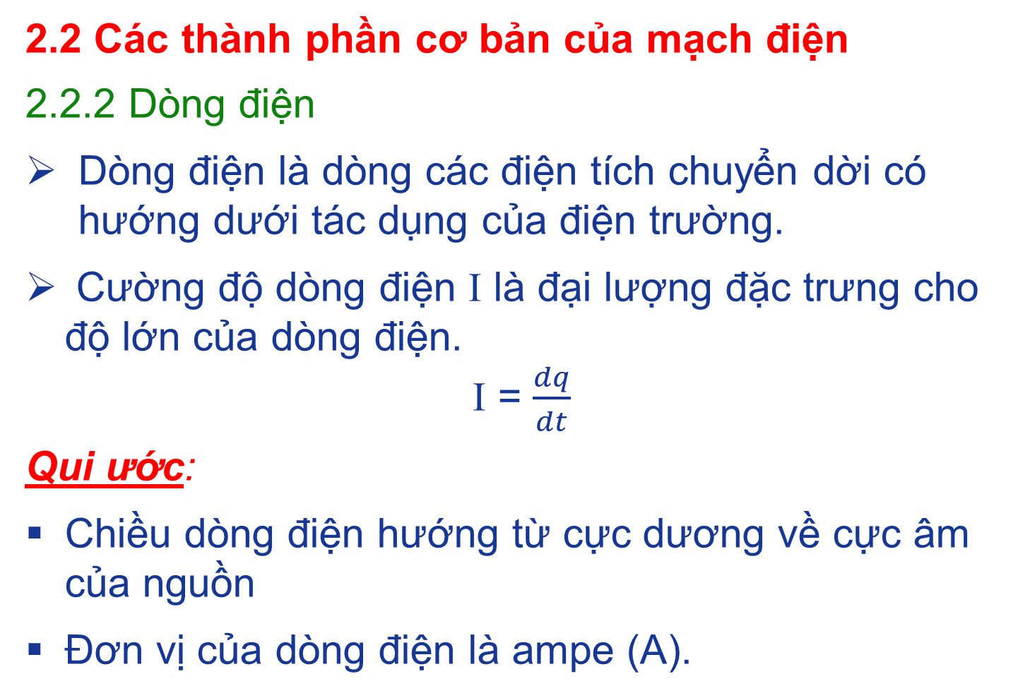
CHƯƠNG 2: MẠCH ĐIỆN MỘT CHIỀU
2.2 Các thành phần cơ bản của mạch điện
2.2.2 Dòng điện
Dòng điện là dòng các điện tích chuyển dời có hướng dưới tác dụng của điện trường.
Cường độ dòng điện I là đại lượng đặc trưng cho độ lớn của dòng điện.
I = $\frac{dq}{dt}$
Qui ước:
Chiều dòng điện hướng từ cực dương về cực âm của nguồn
Đơn vị của dòng điện là ampe (A).
Notes:
26

Slide 27

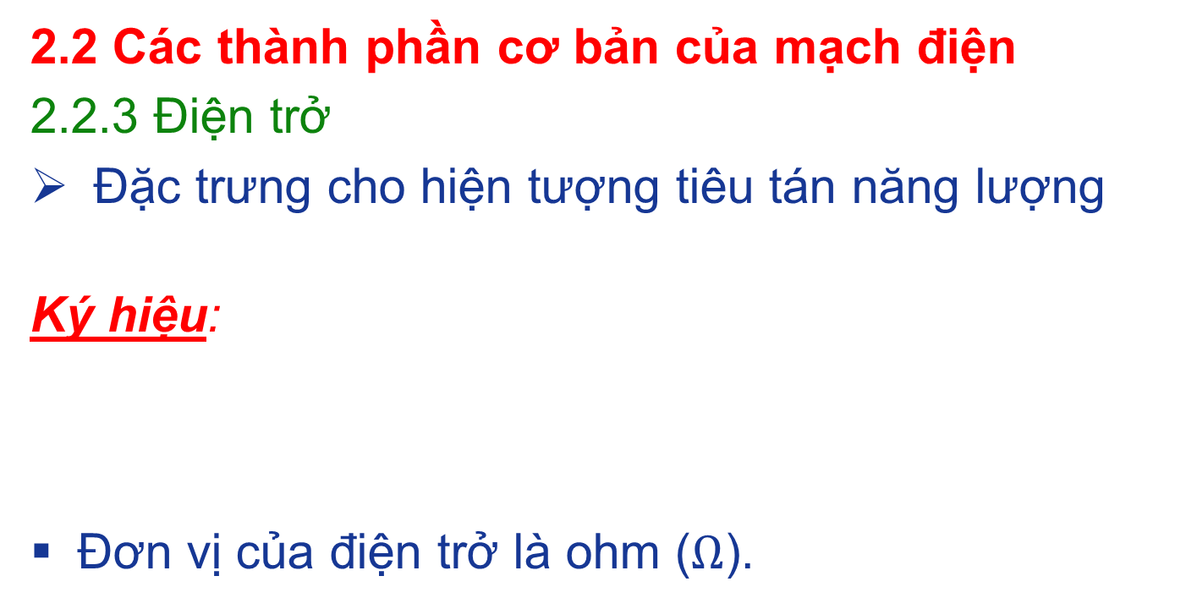
CHƯƠNG 2: MẠCH ĐIỆN MỘT CHIỀU
2.2 Các thành phần cơ bản của mạch điện
2.2.3 Điện trở
Đặc trưng cho hiện tượng tiêu tán năng lượng
Ký hiệu:
Đơn vị của điện trở là ohm ($Ω$).
Notes:
27

Slide 28
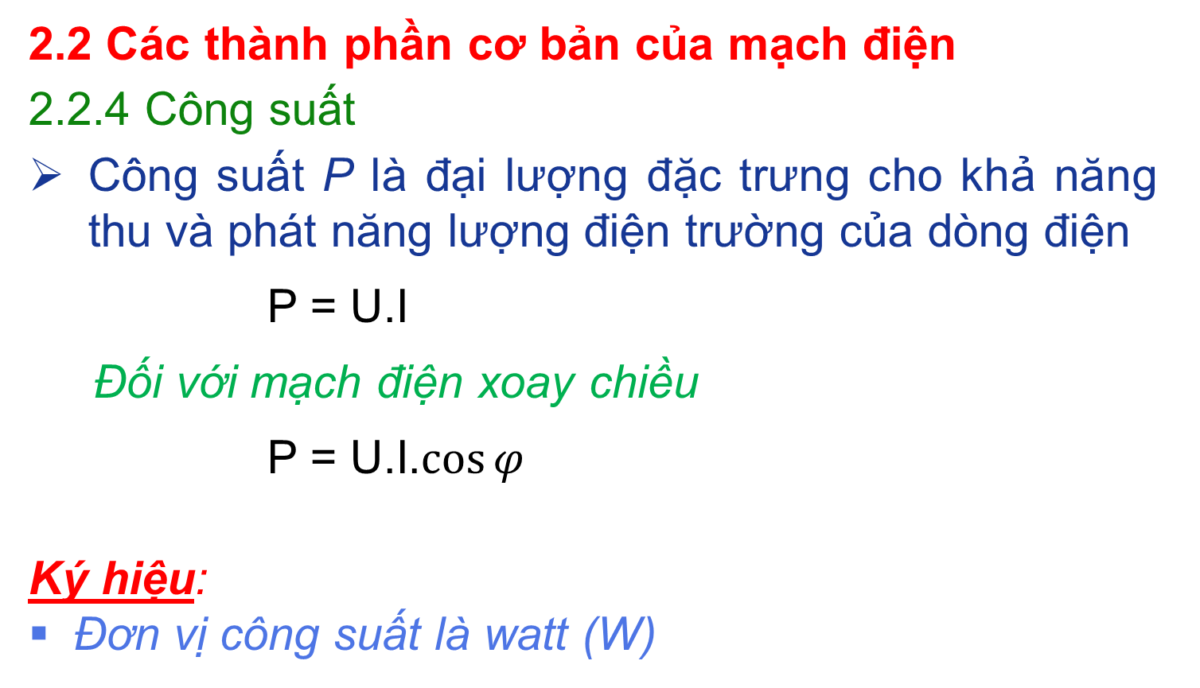
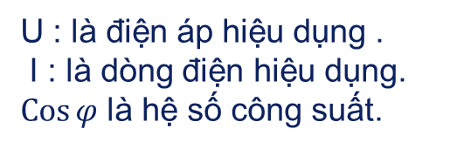
CHƯƠNG 2: MẠCH ĐIỆN MỘT CHIỀU
2.2 Các thành phần cơ bản của mạch điện
2.2.4 Công suất
Công suất P là đại lượng đặc trưng cho khả năng thu và phát năng lượng điện trường của dòng điện
P = U.I
Đối với mạch điện xoay chiều
P = U.I.$\cos{φ}$
Ký hiệu:
Đơn vị công suất là watt (W)
U : là điện áp hiệu dụng .
I : là dòng điện hiệu dụng.
$\operatorname{Cos}{φ}$ là hệ số công suất.
Notes:
28

Slide 29
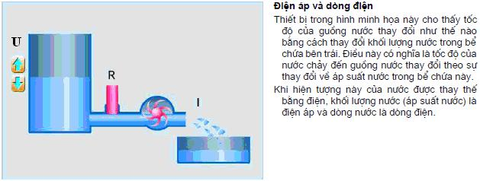
CHƯƠNG 2: MẠCH ĐIỆN MỘT CHIỀU
2.3 Mối quan hệ giữa các thành phần cơ bản của mạch điện
2.3.1 Giữa điện áp và dòng điện
Notes:
29

Slide 30
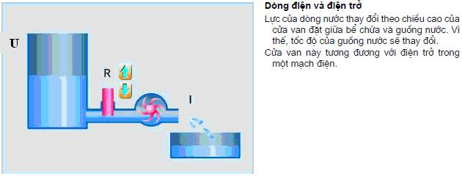
CHƯƠNG 2: MẠCH ĐIỆN MỘT CHIỀU
2.3 Mối quan hệ giữa các thành phần cơ bản của mạch điện
2.3.2 Giữa dòng điện và điện trở
Notes:
30

Slide 31
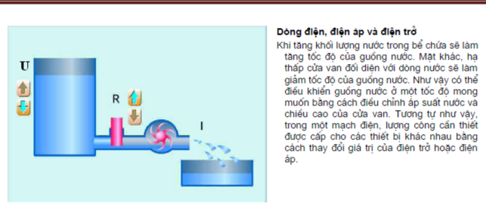
CHƯƠNG 2: MẠCH ĐIỆN MỘT CHIỀU
2.3 Mối quan hệ giữa các thành phần cơ bản của mạch điện
2.3.3 Giữa điện áp, dòng điện và điện trở
Định luật Ôm: U= I.R
Notes:
31

Slide 32
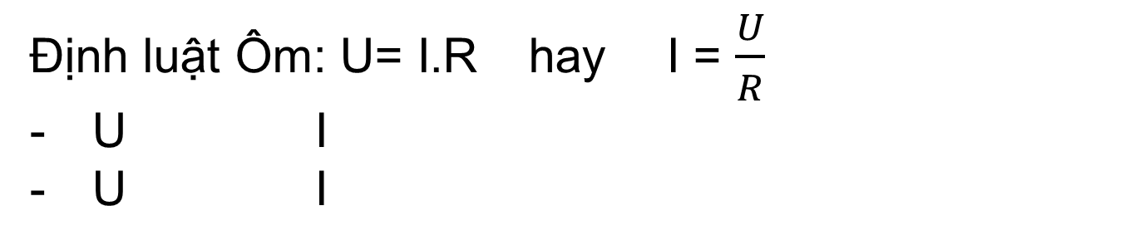
CHƯƠNG 2: MẠCH ĐIỆN MỘT CHIỀU
2.3 Mối quan hệ giữa các thành phần cơ bản của mạch điện
2.3.3 Giữa điện áp, dòng điện và điện trở
I
R
U
Định luật Ôm: U= I.R hay I = $\frac{U}{R}$
U I
U I
Notes:
32

Slide 33
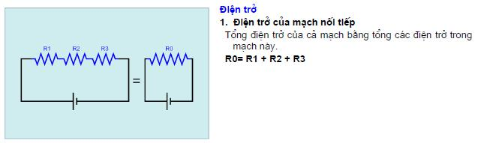
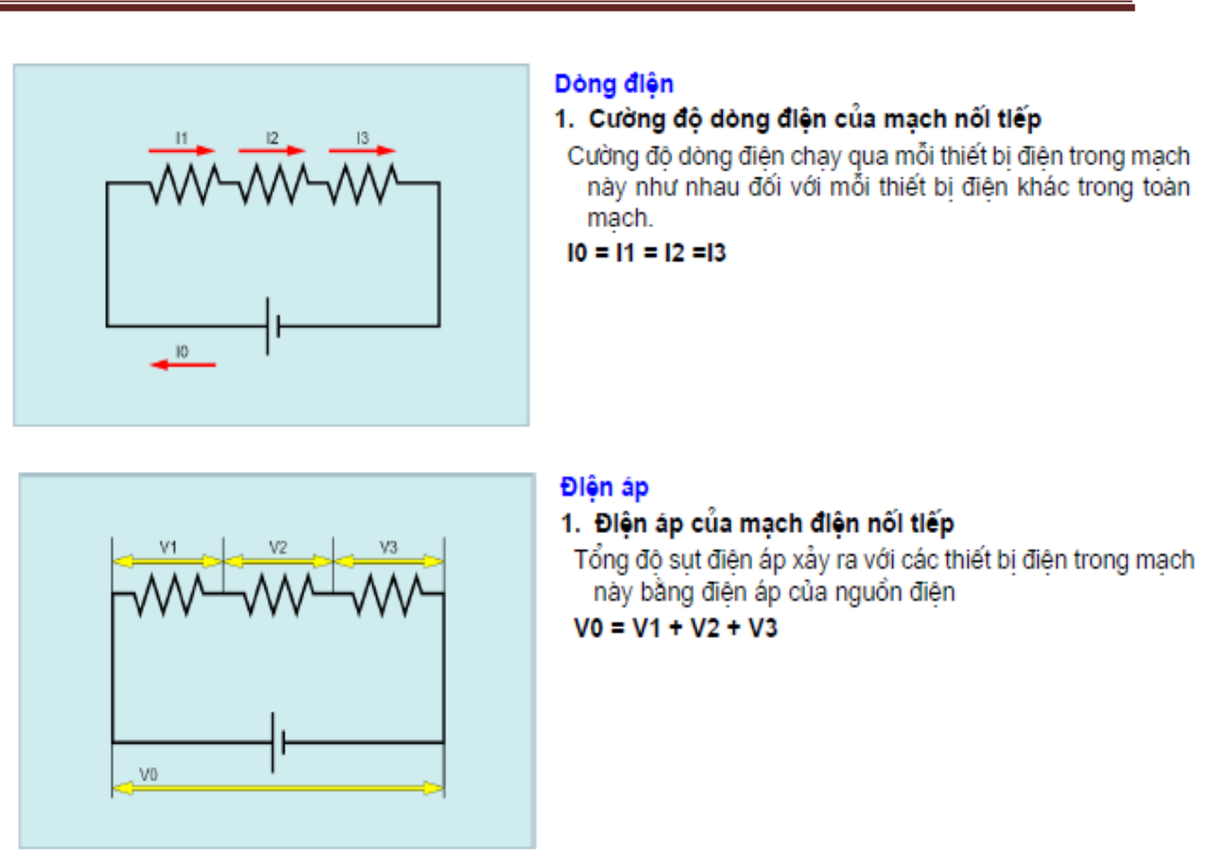
CHƯƠNG 2: MẠCH ĐIỆN MỘT CHIỀU
2.4 Các cách đấu mạch điện cơ bản
2.4.1 Mạch điện đấu nối tiếp
R0 = R1 + R2 + R3
I0 = I1 =I2 = I3
U0 = U1 + U2 + U3
Notes:
33

Slide 34
CHƯƠNG 2: MẠCH ĐIỆN MỘT CHIỀU
2.4 Các cách đấu mạch điện cơ bản
2.4.1 Mạch điện đấu nối tiếp
R1
R2
I
U
I = U / RTĐ = U / R1 + R2
UR1 = I*R1 = U*R1/ R1+ R2
UR2 = I*R2 = U*R2/ R1+ R2
U =UR1 + UR2 = U*R1/ R1+ R2 + U*R2/ R1+ R2
Notes:
34

Slide 35
CHƯƠNG 2: MẠCH ĐIỆN MỘT CHIỀU
2.4 Các cách đấu mạch điện cơ bản
2.4.1 Mạch điện đấu nối tiếp
R1= 100Ω
R2= 100Ω
I
U=200V
Rtđ = 200Ω
I = 1A
UR1 =200*100/100+100 = 100V
UR2 =200*100/100+100 = 100V
UR2 =U – UR1 = 200-100 = 100V
Notes:
35

Slide 36
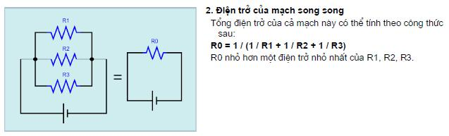
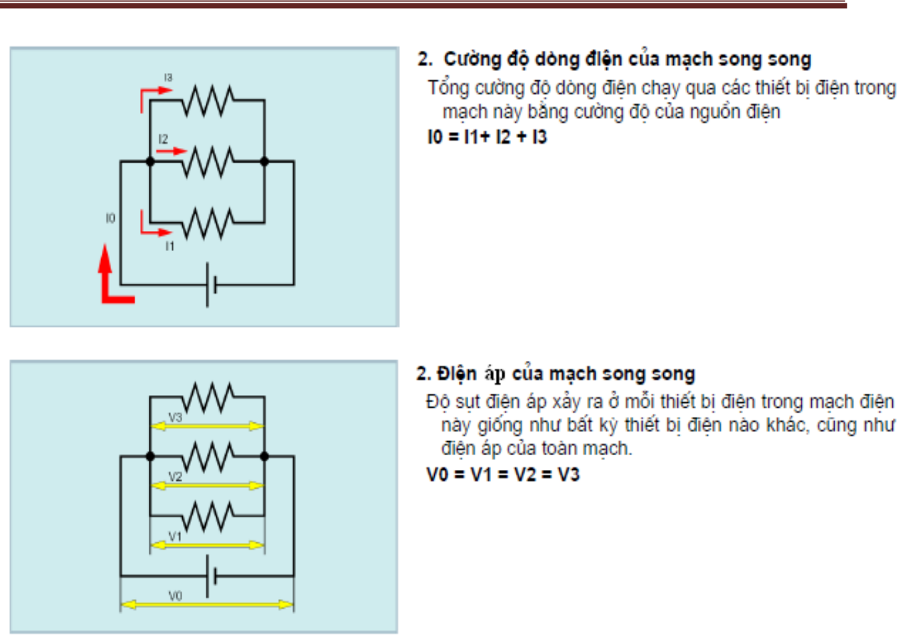
CHƯƠNG 2: MẠCH ĐIỆN MỘT CHIỀU
2.4 Các cách đấu mạch điện cơ bản
2.4.2 Mạch điện đấu song song
R0 = 1/(1/R1 + 1/R2 + 1/R3)
I0 = I1 + I2 + I3
U0 = U1 = U2 = U3
Notes:
36

Slide 37
CHƯƠNG 2: MẠCH ĐIỆN MỘT CHIỀU
2.4 Các cách đấu mạch điện cơ bản
2.4.2 Mạch điện đấu song song
R1=R2=R3= 100Ω
U = 100V
I1=I2=I3 = 100/100= 1A
I=I1+I2+I3 = 1+1+1 = 3A
RTD= 1/(1/100)+(1/100)+(1/100)
RTD= 1/(3/100)= 33.3 Ω
Notes:
37

Slide 38
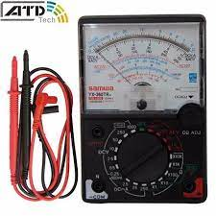
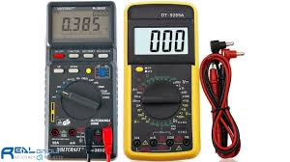
CHƯƠNG 2: MẠCH ĐIỆN MỘT CHIỀU
2.5 Đồng hồ đo VOM
Notes:
38

Slide 39
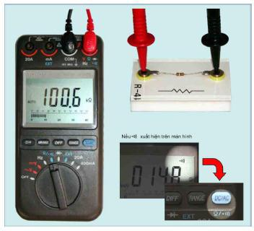
CHƯƠNG 2: MẠCH ĐIỆN MỘT CHIỀU
2.5 Đồng hồ đo VOM
2.5.1 Đo điện trở
Mục đích
Đo điện trở của 1 biến trở
Thông mạch
Đoản mạch
Hở mạch
Notes:
39

Slide 40
CHƯƠNG 2: MẠCH ĐIỆN MỘT CHIỀU
2.5 Đồng hồ đo VOM
2.5.1 Đo dòng điện
Mục đích
Notes:
40

Slide 41
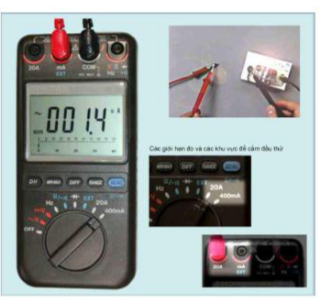
CHƯƠNG 2: MẠCH ĐIỆN MỘT CHIỀU
2.5 Đồng hồ đo VOM
2.5.1 Đo dòng điện
Mục đích
Đo mức tiêu thụ cường độ của các thiết bị làm việc với dòng điện 1 chiều
Notes:
41

Slide 42
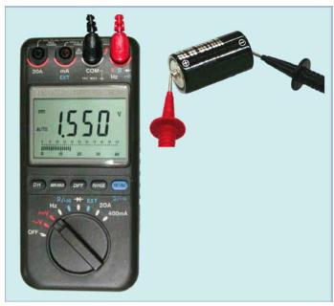
CHƯƠNG 2: MẠCH ĐIỆN MỘT CHIỀU
2.5 Đồng hồ đo VOM
2.5.2 Đo điện áp
Mục đích
Đo điện áp 1 chiều và xoay chiều
Thiết bị điện
Các mạch tranzito
Notes:
42

Slide 44
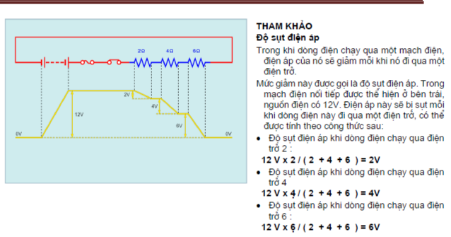
CHƯƠNG 2: MẠCH ĐIỆN MỘT CHIỀU
2.6 Độ sụp áp
Khái niệm
Khi dòng điện chạy qua 1 mạch điện, điện áp sẽ giảm khi qua 1 điện trở mức giảm này gọi là sụt áp
Notes:
44

Slide 45
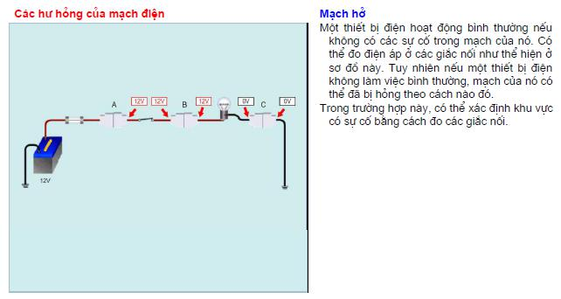
CHƯƠNG 2: MẠCH ĐIỆN MỘT CHIỀU
2.6 Độ sụp áp
2.6.1 Đo kiểm độ sụt áp khi mạch hở
Tìm kiếm hư hỏng
Notes:
45

Slide 46
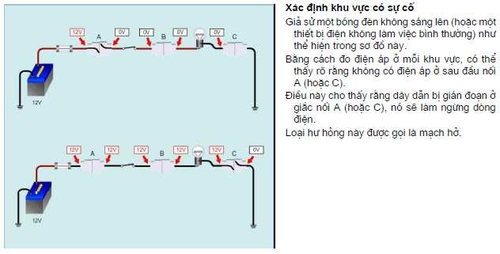
CHƯƠNG 2: MẠCH ĐIỆN MỘT CHIỀU
2.6 Độ sụp áp
2.6.1 Đo kiểm độ sụt áp khi mạch hở
Tìm kiếm hư hỏng
Notes:
46

Slide 47
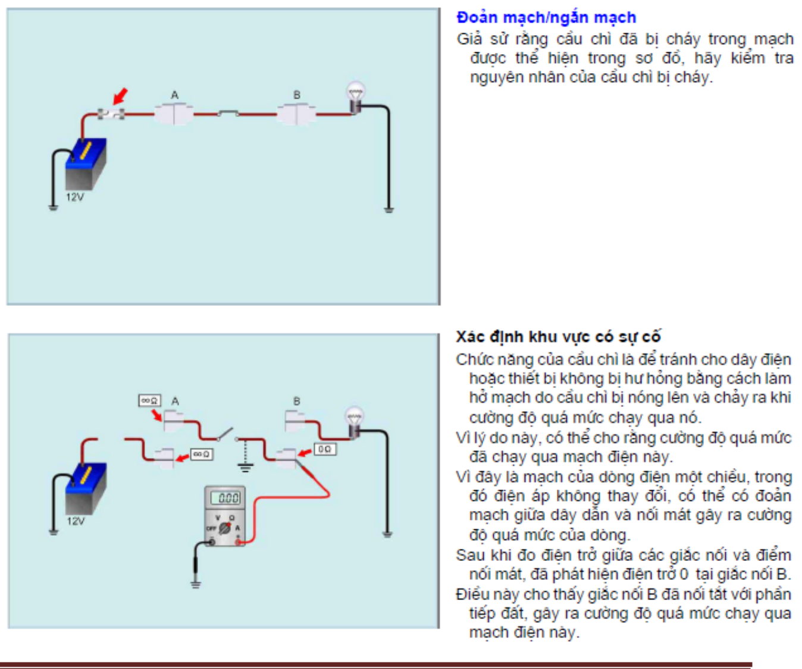
CHƯƠNG 2: MẠCH ĐIỆN MỘT CHIỀU
2.6 Độ sụp áp
2.6.2 Đo kiểm độ sụt áp khi ngắn mạch
Cầu chì bị đứt
Tìm kiếm hư hỏng
Notes:
47

Slide 48
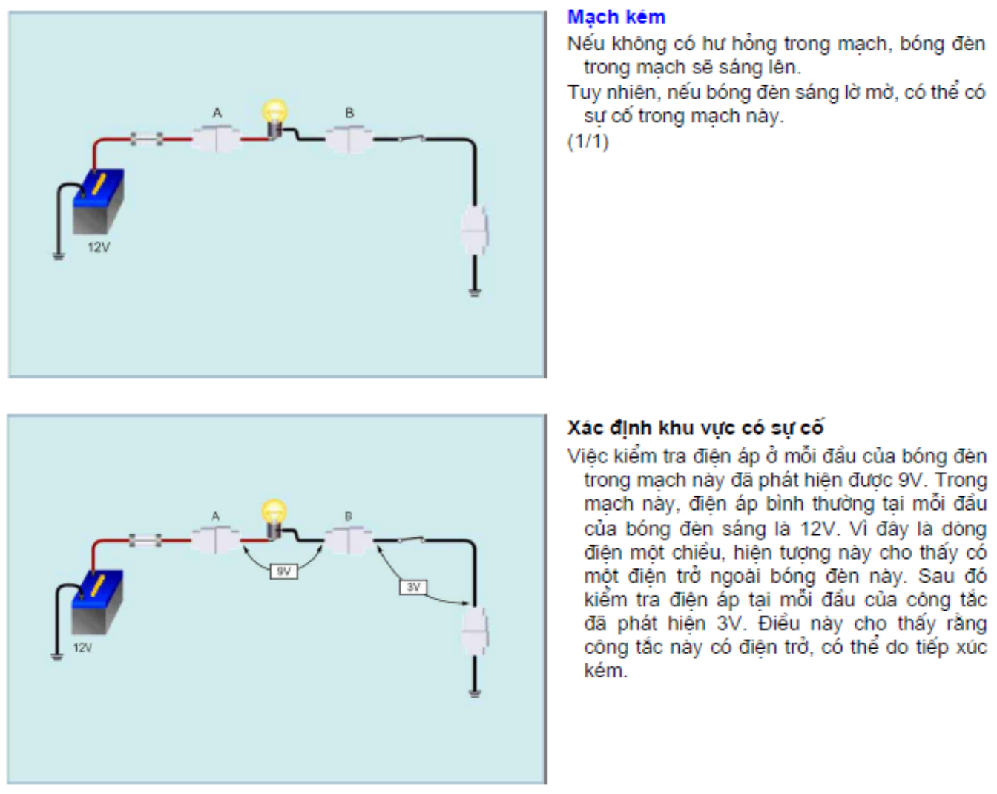
CHƯƠNG 2: MẠCH ĐIỆN MỘT CHIỀU
2.6 Độ sụp áp
2.6.3 Đo kiểm độ sụt áp khi tổng trở của toàn mạch tăng
Bóng đèn sáng mờ
Tìm kiếm hư hỏng
Notes:
48

